Slide 1
第10章 数模和模数转换
10.1 概述
10.2 D/A转换器
10.3 A/D转换器
退出

Slide 2
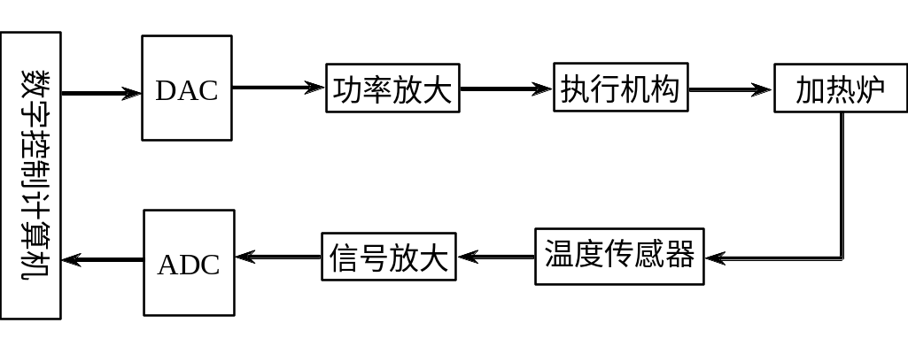
10.1 概述
模数转换器：将模拟量转换为数字量的电路，简称A/D转换器或ADC；
数模转换器：将数字量转换为模拟量的电路，简称D/A转换器或DAC；
ADC和DAC是模拟电路和数字电路的接口。

Slide 3
10.2 D/A转换器
基本原理
（1）输入数字量为n位二进制数d_{n-1}d_{n-2}…d₁d₀ ；
（2）将每一位二进制代码按其权的大小转换成相应的模拟量；
（3）然后将代表各位的模拟量相加，所得的总模拟量；
（4）输出模拟量与数字量成正比，即：

Slide 4
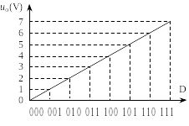
三位DAC转换特性
DAC转换特性：输出模拟量和输入数字量之间的转换关系。理想转换特性是输出模拟量与输入数字量成正比，即：u_{o}=K×D。其中K转换比例系数，D为输入二进制数所代表的十进制数。
如果输入为n位二进制数d_{n-1}d_{n-2}…d₁d₀，则转换特性为：

Slide 5
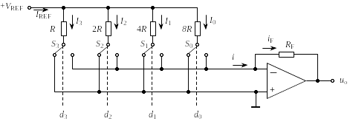
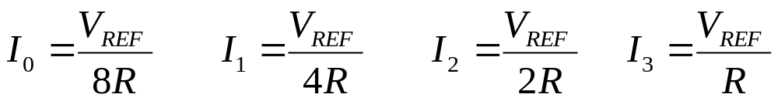
二进制权电阻网络DAC
4位DAC
模拟开关接反相输入端（虚地）或地，各支路的电流为

Slide 6
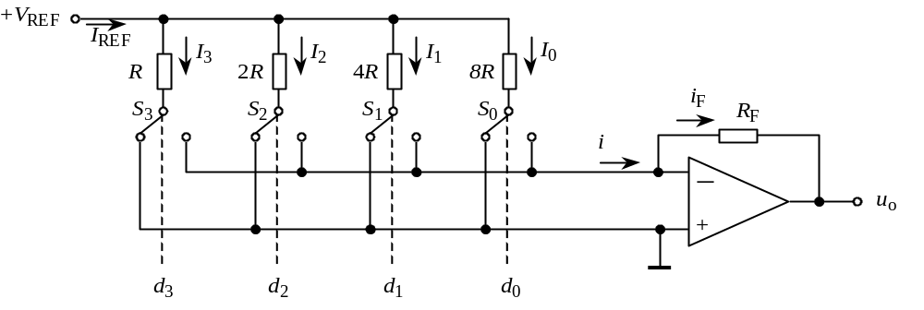
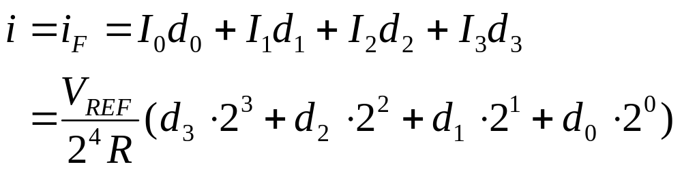
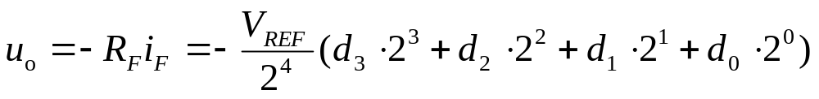
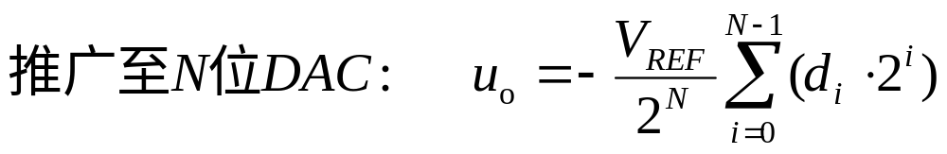
设R_{F}=R/2

Slide 7
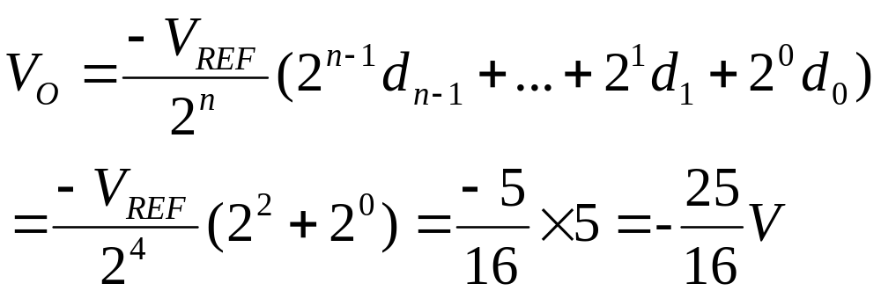
习题1．在四位权电阻网络D/A转换器中，若取V_{REF}=5V，试求当输入数字量为d₃d₂d₁d₀= 0101时输出电压的大小。

Slide 8
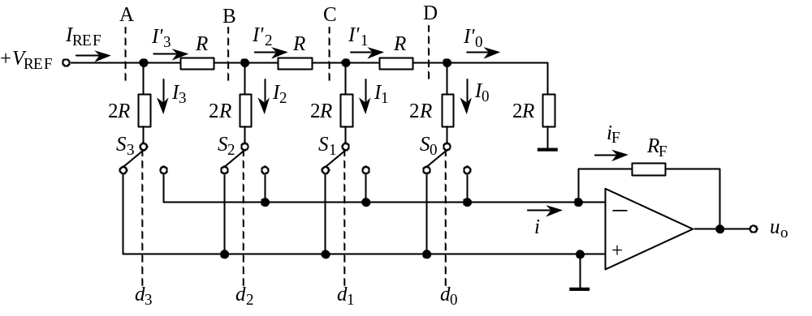
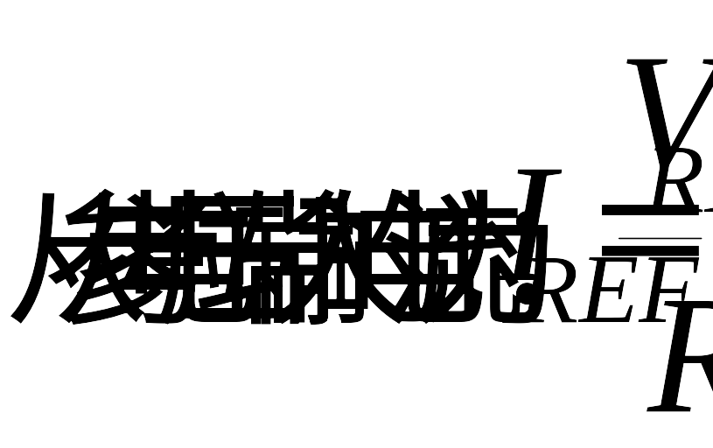
倒T型电阻网络DAC
4位DAC
①分别从虚线A、B、C、D处向右看的等效电阻都是R。
②模拟开关接到反相输入端（虚地）或地，总支路电流为

Slide 9
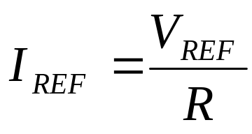
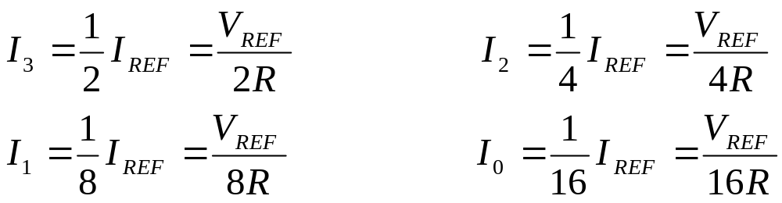

Slide 10
设R_{F}=R

Slide 11
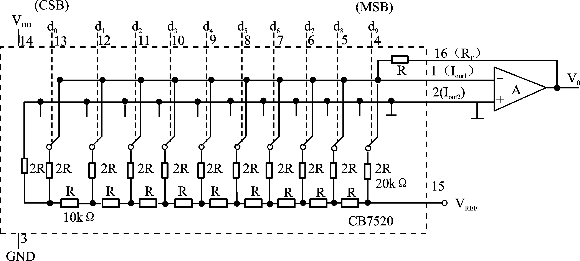
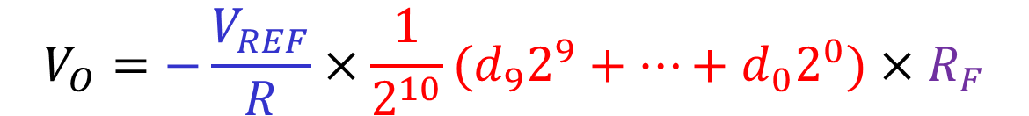
例：集成10位D/A转换器CB7520(AD7520)
外接运放
倒T形电阻网络

Slide 12
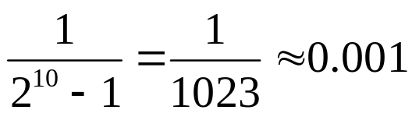
主要技术指标
（1）分辨率
n位的D/A转换器，数字输入2^{n}个不同的二进制代码，能分辨出2^{n}个不同等级的输出模拟电压。
分辨率：D/A转换器的最小输出电压LSB与最大输出电压FSR的比值。
分辨率= LSB / FSR =1/(2^{n} -1)
上式说明输入数字的位数n越多，分辨率越小，分辨能力越高。
10位D/A转换器的分辨率为：

Slide 13
（2）转换误差
输出模拟电压的实际值与理想值之差，即DAC转换器能实际达到的转换精度，可用输出电压满刻度值的百分数来表示，也可以用LSB的倍数来表示。
转换误差又分静态误差和动态误差。
静态误差原因：基准电源V_{REF}不稳、运放的零点漂移、模拟开关导通内阻、电阻网络阻值偏差等；
动态误差原因：转换的动态过程中所附加的误差，由分布电容和分布电感引起的。

Slide 14
（3）转换速度（两种衡量参数）
建立时间t_{set}：输入数字量各位由全0变为全1或由全1变为全0时，输出电压达到某一规定值（例如取1/2LSB或满刻度值的0.01%）所需要的时间。
集成D/A转换器的t_{set} 一般为μs级。
转换速率S_{R}：输入数字量各位由全0变为全1或由全1变为全0时，输出电压上升或下降的变化率（V/μs) 。

Slide 15
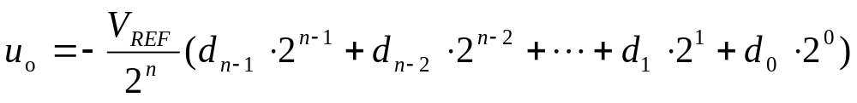
本节小结：
D/A转换器的功能是将输入的二进制数字信号转换成相对应的模拟信号输出。如果输入的是n位二进制数，则D/A转换器的输出电压为：
D/A转换器根据工作原理基本上可分为二进制权电阻网络D/A转换器和T型电阻网络D/A转换器两大类。由于T型电阻网络D/A转换器只有两种阻值的电阻，因此最适合于集成工艺，集成D/A转换器普遍采用这种电路结构。

Slide 16
习题3．试分析图示电路的工作原理，画出输出电压υ₀的波形图。CB7520是10位倒T型电阻网络DAC。右表给出了RAM的16个地址单元中所存的数据。高6位地址A₉~A₄始终为0，在表中没有列出。RAM的输出数据只用了低4位，作为CB7520的输入。因RAM的高4位数据没有使用，故表中也未列出。
RAM的数据表
地 址 输 入 |  |  |  | 数 据 输 出
A₃ | A₂ | A₁ | A₀ | D₃ | D₂ | D₁ | D₀
0 | 0 | 0 | 0 | 0 | 0 | 0 | 0
0 | 0 | 0 | 1 | 0 | 0 | 0 | 1
0 | 0 | 1 | 0 | 0 | 0 | 1 | 1
0 | 0 | 1 | 1 | 0 | 1 | 1 | 1
0 | 1 | 0 | 0 | 1 | 1 | 1 | 1
0 | 1 | 0 | 1 | 1 | 1 | 1 | 1
0 | 1 | 1 | 0 | 0 | 1 | 1 | 1
0 | 1 | 1 | 1 | 0 | 0 | 1 | 1
1 | 0 | 0 | 0 | 0 | 0 | 0 | 1
1 | 0 | 0 | 1 | 0 | 0 | 0 | 0
1 | 0 | 1 | 0 | 0 | 0 | 0 | 1
1 | 0 | 1 | 1 | 0 | 0 | 1 | 1
1 | 1 | 0 | 0 | 0 | 1 | 0 | 1
1 | 1 | 0 | 1 | 0 | 1 | 1 | 1
1 | 1 | 1 | 0 | 1 | 0 | 0 | 1
1 | 1 | 1 | 1 | 1 | 0 | 1 | 1

Slide 17
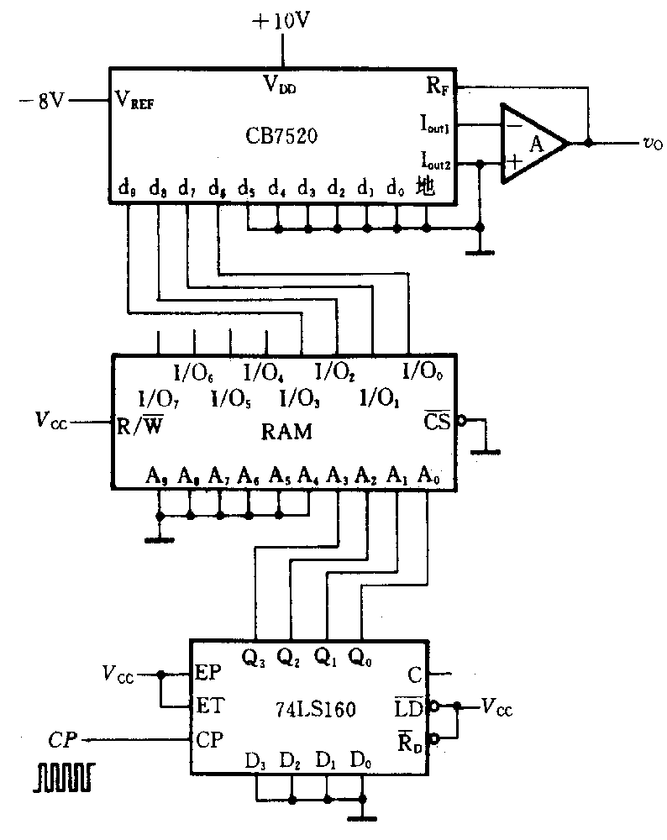
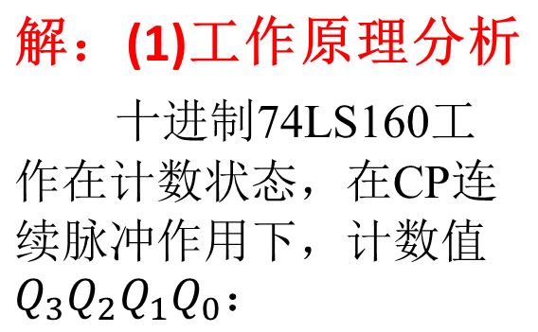
0000
0001
0010
1001
0011
1000
0100
0111
0110
0101

Slide 18
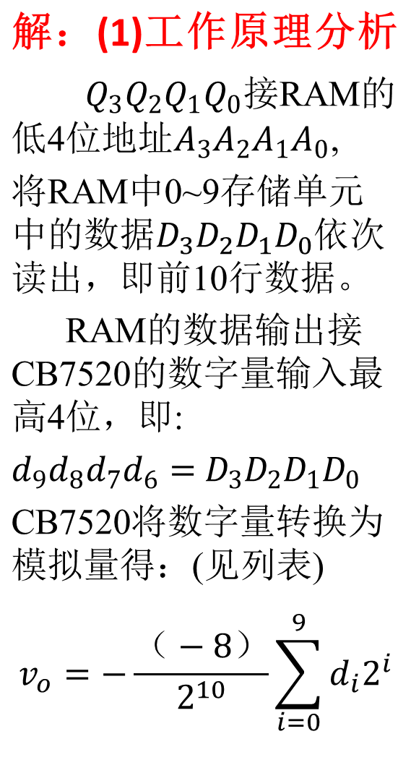

Slide 19
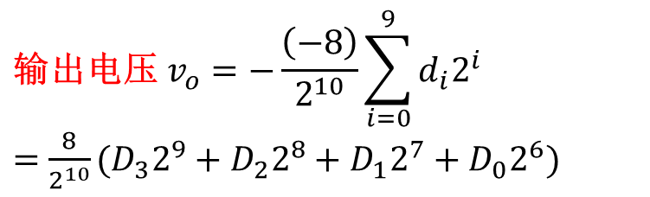
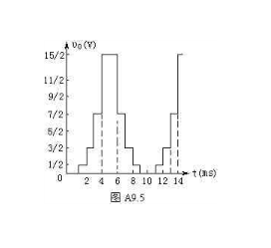
RAM的数据表
地 址 输 入 |  |  |  | 数 据 输 出
A₃ | A₂ | A₁ | A₀ | D₃ | D₂ | D₁ | D₀
0 | 0 | 0 | 0 | 0 | 0 | 0 | 0
0 | 0 | 0 | 1 | 0 | 0 | 0 | 1
0 | 0 | 1 | 0 | 0 | 0 | 1 | 1
0 | 0 | 1 | 1 | 0 | 1 | 1 | 1
0 | 1 | 0 | 0 | 1 | 1 | 1 | 1
0 | 1 | 0 | 1 | 1 | 1 | 1 | 1
0 | 1 | 1 | 0 | 0 | 1 | 1 | 1
0 | 1 | 1 | 1 | 0 | 0 | 1 | 1
1 | 0 | 0 | 0 | 0 | 0 | 0 | 1
1 | 0 | 0 | 1 | 0 | 0 | 0 | 0
1 | 0 | 1 | 0 | 0 | 0 | 0 | 1
1 | 0 | 1 | 1 | 0 | 0 | 1 | 1
1 | 1 | 0 | 0 | 0 | 1 | 0 | 1
1 | 1 | 0 | 1 | 0 | 1 | 1 | 1
1 | 1 | 1 | 0 | 1 | 0 | 0 | 1
1 | 1 | 1 | 1 | 1 | 0 | 1 | 1
0V
1/2 V
3/2V
7/2V
15/2V
15/2V
7/2V
3/2V
1/2V
0V
(2)输出电压υ₀的波形图

Slide 20
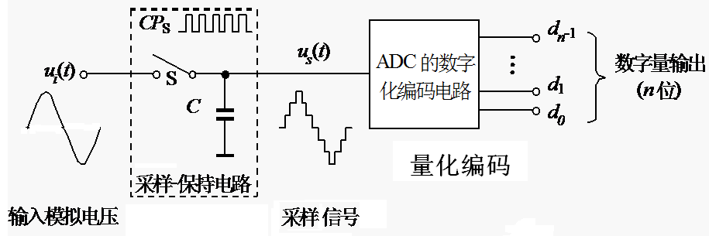
10.3 A/D转换器
1、基本原理
(1)模拟开关S在采样脉冲CP_{S}的控制下重复接通、断开的过程;
(2)S接通时，u_{i}(t)对C充电采样，S断开时，C上的电压保持;
(3)在保持过程中，采样的模拟电压经量化编码电路转换成一组n位的二进制数d_{n-1}d_{n-2}…d₁d₀输出。

Slide 21
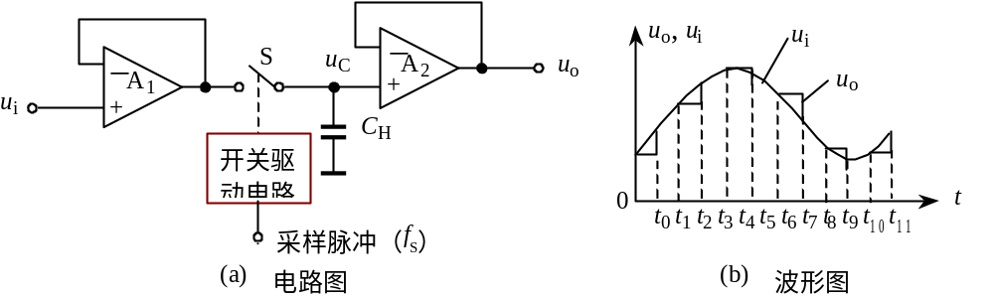
(1)采样-保持 Sample-Hold
采样阶段：t₀时刻S闭合，C_{H}被迅速充电，由于两个放大器均为跟随器电路，因此u_{o}跟随u_{i}变化，即u_{o}＝u_{i}。
保持阶段：t₁时刻采样阶段结束，S断开。若A₂的输入阻抗为无穷大，S为理想开关，则C_{H}没有放电回路，两端保持充电时的最终电压值不变，即电路输出端的电压u_{o}维持不变。

Slide 22
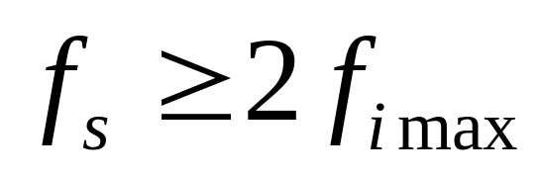
香农采样定理(Shannon sample theorem)
为了保证采样信号us能正确地反映模拟输入信号ui，必须满足
采样频率:每秒钟采样的次数
输入信号ui的最高频率分量的频率

Slide 23
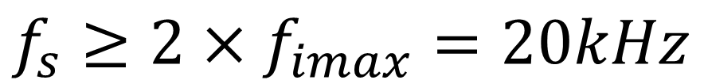
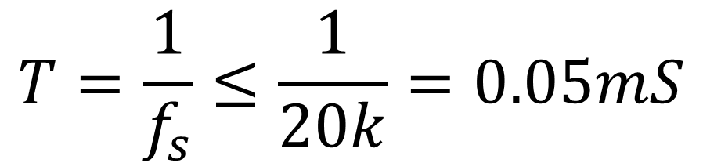
习题2．若A/D转换器（包括采样-保持电路）输入模拟电压信号的最高变化频率为10kHz，试说明取样频率的下限是多少？完成一次A/D转换所用时间的上限是多少？

Slide 24
(2)量化与编码
量化：将采样电压表示为最小量化单位（记为△)的整数倍，即:
N=[Vs/△]
量化误差：
若舍去小数法得量化结果整数N，则余数即为量化误差，其最大量化误差为△ ；
若四舍五入法得量化结果整数N，则余数或△减余数即为量化误差，其最大量化误差为△/2。
编码: 将量化结果N(△的整数倍，十进制数)用二进制代码表示,此代码就是A/D转换的数字量输出。

Slide 25
例:试用三位二进制代码对0~1V的电压进行量化与编码 (取△=1/8V)
1V
7 △ 111
7/8V
6 △ 110
6/8V
5△ 101
5/8V
4 △ 100
4/8V
3 △ 011
3/8V
2 △ 010
2/8V
1 △ 001
1/8V
0 △ 000
0
ui 量化结果 编码结果

Slide 26
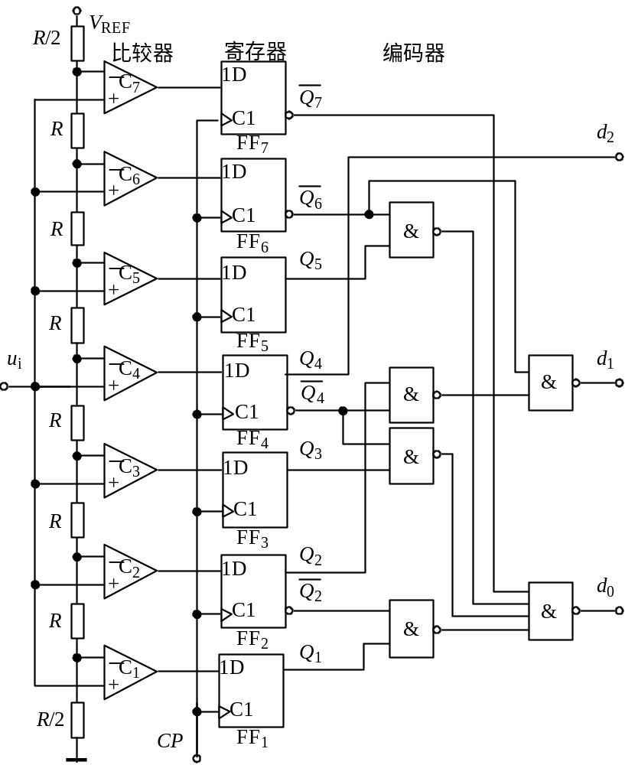
2、并联比较型ADC
0≤u_{i}＜1/14V_{REF}时，7个比较器输出全为0，CP到来后，7个触发器都置0。经编码器编码后输出的二进制代码为d₂d₁d₀＝000。
1/14V_{REF}≤u_{i}＜3/14V_{REF}时，7个比较器中只有C₁输出为1，CP到来后，只有触发器FF₁置1，其余触发器仍为0。经编码器编码后输出的二进制代码为d₂d₁d₀=001。

Slide 27
3/14V_{REF}≤u_{i}＜5/14V_{REF}时，比较器C₁、C₂输出为1，CP到来后，触发器FF₁、FF₂置1。经编码器编码后输出的二进制代码为d₂d₁d₀＝010。
5/14V_{REF}≤u_{i}＜7/14V_{REF}时，比较器C₁、 C₂、 C₃输出为1，CP到来后，触发器FF₁、 FF₂、 FF₃置1。经编码器编码后输出的二进制代码为d₂d₁d₀=011。
依此类推，可以列出u_{i}为不同等级时寄存器的状态及相应的输出二进制数。

Slide 29
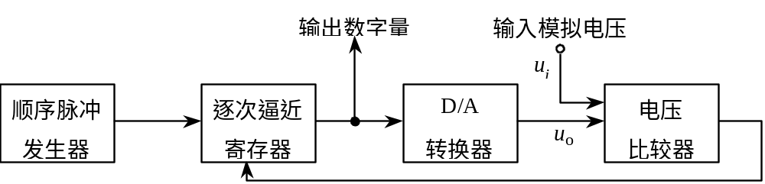
3、逐次逼近型ADC
原理框图
(1)转换开始前先将所有寄存器清零。
(2) 转换开始后，先将寄存器最高位置成1，使输出数字为100…0。这个数码被D/A转换器转换成相应的模拟电压u_{o}，送到比较器中与u_{i}进行比较。
(3)若u_{i}＞u_{o}，说明数字设大了，清除此位的1；若u_{i}＜u_{o}，说明数字设小了，保留此位的1。
(4)然后将次高位置成1，并且经过比较以后确定这个1是否应该保留或清除。这样逐位比较下去，一直到最低位为止。
(5)比较完毕后，寄存器中的状态就是转换的数字量输出。
基本原理

Slide 30
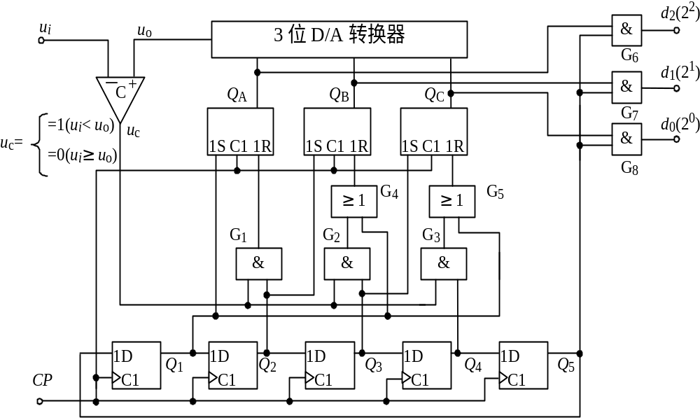
例：3位逐次逼近型A/D转换器
转换结果
置0置1
控制
5位环形
计数器

Slide 31
转换过程分析
转换开始前，先使环形计数器Q₁Q₂Q₃Q₄Q₅=00001。
第1个CP：Q₁Q₂Q₃Q₄Q₅=10000，Q_{A}Q_{B}Q_{C}被置为100；送至D/A转换器输入端，在输出端得到相应模拟电压输出u_{o}。u_{o}和u_{i}送比较器，u_{i}＜u_{o}时，输出u_{c}=1；u_{i}≥u_{o}时，u_{c}=0。
第2个CP：Q₁Q₂Q₃Q₄Q₅=01000，Q₂的高电平一方面将Q_{B}置1，同时将门G₁打开，若原来u_{c}=1，则Q_{A}被置0，若原来u_{c}=0，则Q_{A}的1状态保留。
第3个CP：Q₁Q₂Q₃Q₄Q₅=00100，Q₃的高电平一方面将Q_{C}置1，同时将门G₂打开，并根据前次比较器的输出决定Q_{B}的1状态是否清除或保留。
第4个CP：Q₁Q₂Q₃Q₄Q₅=00010，门G₃打开，根据前次比较器的输出决定Q_{C}的1状态是否清除或保留。
第5个CP：Q₁Q₂Q₃Q₄Q₅=00001，Q_{A}Q_{B}Q_{C}的状态作为转换结果，通过门G₆、G₇、G₈送出。

Slide 32
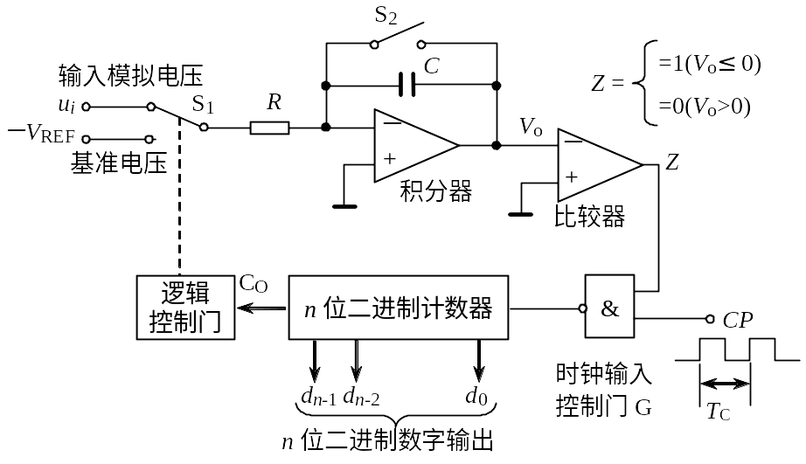
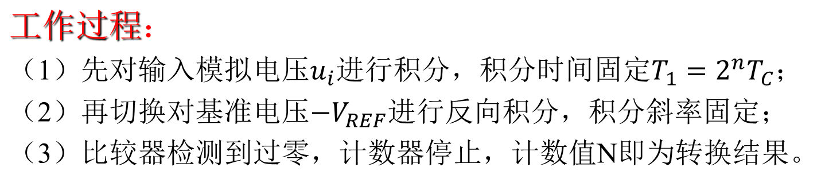
4、双积分型ADC
转换前，闭合S2充分放电，V0等于0V
原理电路

Slide 33
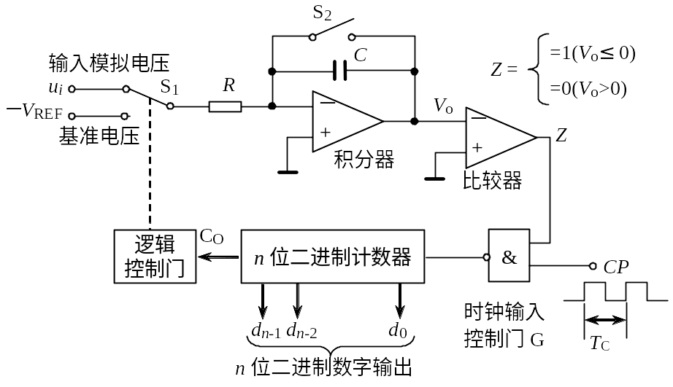
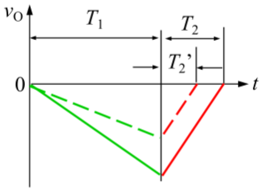

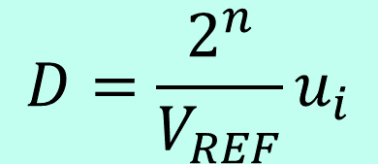
固定时间 固定斜率
转换结果 D = d_{n-1}d_{n-2}…d₁d₀
(计数器中所计的二进制数值)

Slide 34
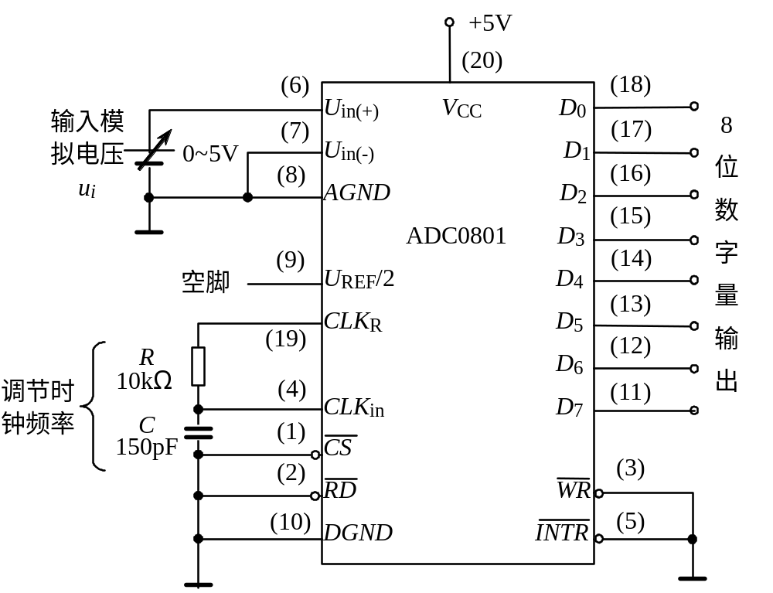
5、 集成ADC(ADC0801)及应用

Slide 35
6、主要技术指标
（1）分辨率
分辨率用输出二进制数的位数表示，位数越多，误差越小，转换精度越高。例如，输入电压为0～5V，输出8位二进制数可以分辨的最小模拟电压为5V×2^{－8}＝20mV；而输出12位二进制数可以分辨的最小模拟电压为5V×2^{－12}≈1.22mV。
（2）转换速度
转换时间指完成一次转换所需的时间，即从接到转换控制信号开始，到得到稳定的数字输出信号所经过的时间。
并联比较型：50ns以内
逐次逼近型：10—100μs (1 ms以内)
双积分型: 数十毫秒---数百毫秒

Slide 36
本节小结：
A/D转换器的功能是将输入的模拟信号转换成一组多位的二进制数字输出。
并联比较型A/D转换器转换速度快，主要缺点是要使用的比较器和触发器很多，随着分辨率的提高，所需成本增加；双积分型A/D转换器的性能比较稳定，转换精度高，抗干扰能力强，电路结构简单，其缺点是工作速度较低；逐次逼近型A/D转换器的分辨率较高、误差较低、转换速度较快，在一定程度上兼顾了以上两种转换器的优点，因此得到普遍应用。
DAC及ADC与数字系统接口方式有：并行总线、SPI串行总线、I2C串行总线等

